Slide 1


SECRETARIA DE ESTADO
DA SAÚDE
RELATÓRIO DETALHADO QUADRIMESTRAL
3º QUADRIMESTRE 2017
Notes:
1
1
1
1

Slide 2
Você pode até não perceber, mas utiliza o SUS todos os dias.
Notes:
2
2
2
2

Slide 3
Instrumentos de Planejamento do SUS
Plano de Saúde
Programação Anual de Saúde - PAS
Relatório Detalhado Quadrimestral - RDQ
Relatório Anual de Gestão - RAG

Slide 4
Relatório Detalhado Quadrimestral- RDQ
No artigo 36 da Lei Complementar nº 141/2012, descreve que o RDQ deverá conter, no mínimo, as seguintes informações:
Montante e fonte dos recursos aplicados no período;
Auditorias realizadas ou em fase de execução no período e suas recomendações e determinações;
Oferta e produção de serviços públicos na rede assistencial própria, contratada e conveniada, cotejando esses dados com os indicadores de saúde da população em seu âmbito de atuação.

Slide 5
Relatório Detalhado Quadrimestral- RDQ
Modelo padronizado do Relatório Detalhado Quadrimestral aprovado pelo Conselho Nacional de Saúde na Resolução n° 459, de 10 de outubro de 2012, publicada no DOU n° 246, de 21/12/2012.

Slide 6
1 - Montante e fonte de recursos aplicados no período - 3º Quadrimestre de 2017

Slide 7
MONTANTE DE RECURSOS APLICADOS
ATÉ O PERÍODO
RECEITA PARA APURAÇÃO DA APLICAÇÃO EM AÇÕES E SERVIÇOS PÚBLICOS DE SAÚDE (Recursos Próprios)
PREVISÃO ATUALIZADA – ESTADO (Ano) |  | RECEITAS REALIZADAS - ESTADO (Acumulado 1º, 2º e 3º Quadrimestres)
18.665.740.351,00 |  | 18.474.407.230,31
FONTE: ANEXO XII/SEF, DOE 28/092017 pg. 22..
Notes:
7
7
7
7

Slide 8
MONTANTE DE RECURSOS APLICADOS
ATÉ O PERÍODO
PERCENTUAL DE APLICAÇÃO EM AÇÕES E SERVIÇOS PÚBLICOS DE SAÚDE SOBRE A RECEITA DE IMPOSTOS LÍQUIDOS E TRANSFERÊNCIAS
12,67% 2.341.460.528,17
FONTE: ANEXO XII/SEF, DOE 28/092017 pg. 22..
Notes:
8
8
8
8

Slide 9
PERCENTUAL APLICADO NA SAÚDE, PERÍODO
DE 2012 A 2017, EM SANTA CATARINA.
ANO | Recursos Próprios (%)
2012 | 12,14
2013 | 12,02
2014 | 12,36
2015 | 12,85
2016 | 12,82
2017 | 12,67
FONTE: SIOPS
Notes:
9
9
9
9

Slide 10
MONTANTE DE RECURSOS APLICADOS
ATÉ O PERÍODO
TOTAL DAS DESPESAS COM AÇÕES E SERVIÇOS
PÚBLICOS DE SAÚDE
(Recursos Próprios – Fonte 100)
DESPESAS | DOTAÇÃO | DESPESAS EMPENHADAS | DESPESAS LIQUIDADAS | DESPESAS PAGAS
 | ANUAL | (ACUMULADO) | (ACUMULADO) | (ACUMULADO)
 | 2.250.298.416,00 | 2.341.460.528,17 | 2.340.454.511,27 | 2.148.895.006,39
FONTE: ANEXO XII/SEF, 31/08/2017.
Notes:
10
10
10
10

Slide 11
MONTANTE DE RECURSOS APLICADOS
ATÉ O PERÍODO
RECEITAS ADICIONAIS PARA FINANCIAMENTO DA SAÚDE (223 e Outras Fontes)
PREVISÃO ATUALIZADA (Ano) | RECEITAS REALIZADAS (Acumulado 1º, 2ºe 3º Quadrimestres)
831.895.040,11 | 569.347.915,74
FONTE: ANEXO XII/SEF, DOE 28/092017 pg. 22..
Notes:
11
11
11
11

Slide 12
MONTANTE DE RECURSOS APLICADOS
ATÉ O PERÍODO
DESPESAS COM SAÚDE - POR GRUPO DE NATUREZA DA DESPESA Recursos todas as fontes (Arrecadação Estadual e MS)
 | DOTAÇÃO (Ano) | DESPESAS EMPENHADAS (Acumulado) | DESPESAS LIQUIDADAS (Acumulado) | DESPESAS PAGAS (Acumulado)
DESPESAS CORRENTES (pessoal, material de consumo, pessoa jurídica, demandas judiciais) | 3.070.433.403,00 | 2.960.208.985,07 | 2.852.246.345,00 | 2.659.599.899,13
DESPESAS DE CAPITAL (obras e instalações) | 167.240.086,00 | 166.998.473,74 | 150.903.259,54 | 143.553.044,77
TOTAL DAS DESPESAS COM SAÚDE | 3.237.673.489,00 | 3.127.207.458,81 | 3.003.149.604,548 | 2.803.152.943,90
FONTE: ANEXO XII/SEF, DOE 28/09/2017 pg. 22..

Slide 13
MONTANTE DE RECURSOS APLICADOS ATÉ O PERÍODO
DESPESAS COM SAÚDE POR SUBFUNÇÃO (Recurso: Todas as Fontes)
 | DOTAÇÃO (Ano) | DESPESAS EMPENHADAS (Acumulado) | DESPESAS LIQUIDADAS (Acumulado) | DESPESAS PAGAS (Acumulado)
ATENÇÃO BÁSICA (cofinanciamento) | 93.914.845,00 | 78.036.382,19 | 70.106.217,85 | 70.007.743,95
ASSISTÊNCIA HOSPITALAR E AMBULATORIAL | 1.338.320.998,00 | 1.343.450.194,79 | 1.275.043.305,58 | 1.204.915.324,08
SUPORTE PROFILÁTICO E TERAPÊUTICO | 123.447.786,00 | 105.453.269,75 | 97.561.516,38 | 84.748.687,86
VIGILÂNCIA SANITÁRIA | 4.695.184,00 | 4.613.507,68 | 3.180.572,20 | 3.180.039,08
VIGILÂNCIA EPIDEMIOLÓGICA | 18.154.900,00 | 9.026.548,28 | 6.626.134,77 | 6.601.168,77
OUTRAS SUBFUNÇÕES - Não Vinculadas Administração Geral (folha pessoal) Judicialização (Ação Judiciária) Outros (TI, Formação de RH, TFD, Comunicação, Desenvolvimento Científico) | 1.659.139.776,00 | 1.586.627.556,12 | 1.550.631.857,76 | 1.433.699.980,16
TOTAL | 3.237.673.489,00 | 3.127.207.458,81 | 3.003.149.604,54 | 2.803.152.943,90
FONTE: ANEXO XII/SEF, DOE 28/092017 pg. 22..
Notes:
13
13
13
13

Slide 14
MONTANTE DE RECURSOS APLICADOS
ATÉ O PERÍODO
DESPESAS COM SAÚDE NÃO COMPUTADAS PARA FINS DE APURAÇÃO DO PERCENTUAL MÍNIMO (13%)
 | DOTAÇÃO (ANO) | DESPESAS EMPENHADAS (ACUMULADO) | DESPESAS LIQUIDADAS (ACUMULADO)
DESPESAS COM INATIVOS E PENSIONISTAS (Não faz parte do orçamento Função 10) | PAGO PELO IPREV
DESPESAS COM ASSISTÊNCIA À SAÚDE QUE NÃO ATENDE AO PRINCÍPIO DE ACESSO UNIVERSAL (Saúde Ocupacional) | 2.695.710,00 | 200.441,36 | 161.755,62
DESPESAS CUSTEADAS COM OUTROS RECURSOS DESTINADOS À SAÚDE (Ex., MS, Pacto e outros) | 984.679.363,00 | 689.800.389,02 | 662.533.337,65
TOTAL DAS DESPESAS COM SAÚDE NÃO COMPUTADAS | 987.375.073,00 | 690.000.830,38 | 662.695.093,27

Slide 15
MONTANTE DE RECURSOS APLICADOS
ATÉ O PERÍODO
EXECUÇÃO DE RESTOS A PAGAR NÃO PROCESSADOS INSCRITOS COM DISPONIBILIDADE DE CAIXA - 2016 (Recurso Todas as Fontes)
INSCRITOS | CANCELADOS PRESCRITOS | PAGOS | À PAGAR
17.196.733,16 | 12.550.256,20 | 4.646.476,96 | 0,00
FONTE: ANEXO XII/SEF, DOE 28/092017 pg. 22..
Notes:
15
15
15
15

Slide 16
IMPORTANTE
Fonte: Relatório TCE
Em 2017 a execução financeira do MAC na gestão estadual ultrapassou 62% do limite
(procedimentos realizados sem o financiamento do governo federal)
Segundo área técnica a diferença chega a R$ - 283.815.315,02

Slide 17
2 - AUDITORIAS - 3º Quadrimestre
de 2017

Slide 18
AUDITORIA - Setembro à Dezembro/2017
3º QUADRIMESTRE
PROCESSOS NOVOS | PROCESSOS CONCLUÍDOS E ARQUIVADOS | PROCESSOS ENCAMINHADOS AO MINISTÉRIO PÚBLICO | PROCESSOS ENCAMINHADOS AOS ÓRGÃOS DE CLASSE | NOTIFICAÇÕES/ADVERTÊNCIAS EMITIDAS | EM ANDAMENTO ATÉ 31/12/2017 (ACUMULADO)
101 | 97 | 01 | 01 | 01 | 99
PROCESSOS ENCAMINHADOS AO TRIBUNAL DE CONTAS | TERMO DE AJUSTE SANITÁRIO – TAS | AUDITORIAS E VISTORIAS REALIZADAS “IN LOCO” PELA EQUIPE CENTRAL
0 | 0 | 07
Fonte: Gerência de Auditoria - GEAUD/SES
Notes:
18
18
18
18

Slide 19
RESUMO DAS INSERÇÕES DE AUDITORIA
As demandas apuradas pela Gerência de Auditoria - GEAUD são sempre oriundas da Ouvidoria do SUS, Gabinete do Secretário de Estado da Saúde, Setores da SES, Gerências Regionais de Saúde, prestadores, Secretarias Municipais de Saúde, Ministério da Saúde, Ministério Público, Controladoria Geral da União, Tribunal de Contas do Estado e da União.
A GEAUD não gera demandas, exceto os casos previstos em legislação.

Slide 20
3 - Oferta e produção de serviços públicos na rede assistencial própria, contratada e conveniada
Produção - Gestão Estadual

Slide 21
ATENÇÃO BÁSICA

Slide 22
PRODUÇÃO DA ATENÇÃO BÁSICA
3º QUADRIMESTRE/2017
 | SIA
Grupos de Procedimentos | Qtd. Aprovada
01 Ações de promoção e prevenção em saúde | 1.215
02 Procedimentos com finalidade diagnóstica | 715
03 Procedimentos clínicos | 44.960
04 Procedimentos cirúrgicos | 8.977
05 Transplantes de orgãos, tecidos e células | 0
06 Medicamentos | 0
07 Órteses, próteses e materiais especiais | 0
08 Ações complementares da atenção à saúde | 0
Total | 55.867
FONTE: SIA/SUS, 05/02/2018.
Obs.: Atenção Básica recebe recursos per capita/PAB fixo e variado
Notes:
22
22
22
22

Slide 23
PRODUÇÃO DA ATENÇÃO BÁSICA
COMPARAÇÃO ENTRE GESTÂO MUNICIPAL E GESTÃO ESTADUAL, 2016 e 2017
Tipo de Gestão
SARGSUS/ESTADO PLENO
MUNICÍPIOS PLENO
Total
1º/2016 |  | 2º/2016 |  | 3º/2016
Produção | Percentual | Produção | Percentual | Produção | Percentual
69.848 | 0,29% | 59.955 | 0,38% | 63.101 | 0,37%
18.660.312 | 99,37% | 24.048.608 | 99,71% | 15.917.469 | 99,62%
18.779.298 | 100,00% | 24.118.456 | 100,00% | 15.977.424 | 100,00%
Tipo de Gestão
SARGSUS/ESTADO PLENO
MUNICÍPIOS PLENO
Total
1º/2017 |  | 2º/2017 |  | 3º/2017
Produção | Percentual | Produção | Percentual | Produção | Percentual
63.101 | 0,37% | 69.906 | 0,33% | 55.867 | 0,44%
17.201.678 | 99,63% | 21.029.825 | 99,67% | 12.702.458 | 99,56%
17.264.779 | 100,00% | 21.099.731 | 100,00% | 12.758.325 | 100,00%
FONTE: SIA/SUS.
Notes:
23
23
23
23

Slide 24
ATENÇÃO PSICOSSOCIAL

Slide 25
PRODUÇÃO DE ATENÇÃO PSICOSSOCIAL
3º QUADRIMESTRE/2017
 | SIA |  | SIH |  | TOTAL
Forma de Organização | Qtd. Aprovada | Valor Aprovado | Qtd. Aprovada | Valor Aprovado | Qtd. Aprovada | Valor Aprovado
030108 Atendimento/Acompanhamento psicossocial | 406 | 1.237,33 | 0 | 0,00 | 406 | 1.237,33
030317 Tratamento dos transtornos mentais e comportamentais | 0 | 0,00 | 2.871 | 2.856.624,31 | 2.871 | 2.856.624,31
Total | 406 | 1.237,33 | 2.871 | 2.856.624,31 | 3.277 | 2.857.861,64
FONTE: SIA/SUS E SIH/SUS, 05/02/2018.
Notes:
25
25
25
25

Slide 26
PRODUÇÃO DE ATENÇÃO PSICOSSOCIAL
COMPARAÇÃO ENTRE GESTÃO MUNICIPAL E
GESTÃO ESTADUAL, 2016 e 2017
Tipo de Gestão
SARGSUS/ESTADO PLENO
MUNICÍPIOS PLENO
Total
1º/2016 |  | 2º/2016 |  | 3º/2016
Produção | Percentual | Produção | Percentual | Produção | Percentual
3.884 | 1,73% | 3.844 | 1,77% | 4.030 | 1,75%
183.135 | 87,13% | 220.283 | 98,27% | 213.010 | 98,23%
210.186 | 100,00% | 224.167 | 100,00% | 216.854 | 100,00%
Tipo de Gestão
SARGSUS/ESTADO PLENO
MUNICÍPIOS PLENO
Total
1º/2017 |  | 2º/2017 |  | 3º/2017
Produção | Percentual | Produção | Percentual | Produção | Percentual
4.030 | 1,75% | 4.415 | 1,48% | 3.277 | 1,48%
226.638 | 98,25% | 293.527 | 98,52% | 218.735 | 98,52%
230.668 | 100,00% | 297.942 | 100,00% | 222.012 | 100,00%
FONTE: SIA/SUS E SIH/SUS.
Notes:
26
26
26
26

Slide 27
VIGILÂNCIA EM SAÚDE

Slide 28
PRODUÇÃO DA VIGILÂNCIA EM SAÚDE
3o. QUADRIMESTRE/2017
 | SIA
Grupo proc. | Qtd. Aprovada
01 Ações de promoção e prevenção em saúde | 1.265
02 Procedimentos com finalidade diagnóstica | 0
03 Procedimentos clínicos | 0
04 Procedimentos cirúrgicos | 0
05 Transplantes de orgãos, tecidos e células | 0
06 Medicamentos | 0
07 Órteses, próteses e materiais especiais | 0
08 Ações complementares da atenção à saúde | 0
Total | 1.265
FONTE: SIA/SUS, 06/02/2018
Notes:
28
28
28
28

Slide 29
PRODUÇÃO DA VIGILÂNCIA EM SAÚDE
COMPARAÇÃO ENTRE GESTÃO MUNICIPAL E
GESTÃO ESTADUAL, 2016 a 2017
Tipo de Gestão
SARGSUS/ESTADO PLENO
MUNICÍPIOS PLENO
Total
1º/2016 |  | 2º/2016 |  | 3º/2016
Produção | Percentual | Produção | Percentual | Produção | Percentual
3.974 | 1,31% | 1.001 | 0,35% | 605 | 0,14%
336.082 | 98,42% | 300.067 | 98,69% | 285.835 | 99,65%
341.466 | 100,00% | 304.041 | 100,00% | 286.836 | 100,00%
Tipo de Gestão
SARGSUS/ESTADO PLENO
MUNICÍPIOS PLENO
Total
1º/2017 |  | 2º/2017 |  | 3º/2017
Produção | Percentual | Produção | Percentual | Produção | Percentual
605 | 0,14% | 1.896 | 0,60% | 1.265 | 0,19%
420.124 | 99,86% | 314.832 | 99,40% | 665.719 | 99,81%
420.729 | 100,00% | 316.728 | 100,00% | 666.984 | 100,00%
FONTE: SIA/SUS.
Notes:
29
29
29
29

Slide 30
ASSISTÊNCIA FARMACÊUTICA

Slide 31
PRODUÇÃO DA ASSISTÊNCIA FARMACÊUTICA
(Componente Especializado)
3o. QUADRIMESTRE/2017
 | SIA
Grupo Procedimento | Qtd. Aprovada | Valor Aprovado
01 Ações de promoção e prevenção em saúde | 0 | 0,00
02 Procedimentos com finalidade diagnóstica | 0 | 0,00
03 Procedimentos clínicos | 0 | 0,00
04 Procedimentos cirúrgicos | 0 | 0,00
05 Transplantes de orgãos, tecidos e células | 0 | 0,00
06 Medicamentos | 17.690.081 | 9.943.058,98
07 Órteses, próteses e materiais especiais | 0 | 0,00
08 Ações complementares da atenção à saúde | 0 | 0,00
Total | 17.690.081 | 9.943.058,98
FONTE: SIA/SUS E SIH/SUS, 06/02/2018.
Notes:
31
31
31
31

Slide 32
PRODUÇÃO DA ASSISTÊNCIA FARMACÊUTICA
COMPARAÇÃO ENTRE GESTÃO MUNICIPAL E
GESTÃO ESTADUAL, 2016 e 2017
Tipo de Gestão
SARGSUS/ESTADO PLENO
MUNICÍPIOS PLENO
Total
1º/2016 |  | 2º/2016 |  | 3º/2016
Produção | Percentual | Produção | Percentual | Produção | Percentual
15.200.876 | 100,00% | 15.795.613 | 100,00% | 15.741.261 | 100,00%
0 | 0 | 0 | 0 | 0 | 0
16.633.774 | 100,00% | 15.200.876 | 100,00% | 15.795.613 | 100,00%
Tipo de Gestão
SARGSUS/ESTADO PLENO
MUNICÍPIOS PLENO
Total
1º/2017 |  | 2º/2017 |  | 3º/2017
Produção | Percentual | Produção | Percentual | Produção | Percentual
15.741.261 | 100,00% | 16.475.994 | 100,00% | 17.690.081 | 100,00%
0 | 0 | 0 | 0 | 0 | 0
15.741.261 | 100,00% | 16.475.994 | 100,00% | 17.690.081 | 100,00%
FONTE: SIA/SUS E SIH/SUS.

Slide 33
URGÊNCIA E EMERGÊNCIA

Slide 34
PRODUÇÃO DE URGÊNCIA E EMERGÊNCIA
3º. QUADRIMESTRE/2017
 | SIA |  | SIH |  | TOTAL
Grupos de Procedimentos | Qtd. Aprovada | Valor Aprovado | Qtd. Aprovada | Valor Aprovado | Qtd. Aprovada | Valor Aprovado
01 Ações de promoção e prevenção em saúde | 0 | 0,00 | 0 | 0,00 | 0 | 0,00
02 Procedimentos com finalidade diagnóstica | 28.115 | 1.707.754,18 | 67 | 107.839,10 | 28.182 | 1.815.593,28
03 Procedimentos clínicos | 3.551 | 483.731,87 | 36.666 | 27.431.878,26 | 40.217 | 27.915.610,13
04 Procedimentos cirúrgicos | 14.451 | 381.449,35 | 13.818 | 27.114.200,03 | 28.269 | 27.495.649,38
05 Transplantes de orgãos, tecidos e células | 466 | 80.106,84 | 62 | 340.783,35 | 528 | 420.890,19
06 Medicamentos | 0 | 0,00 | 0 | 0,00 | 0 | 0,00
07 Órteses, próteses e materiais especiais | 212 | 27.703,52 | 0 | 0,00 | 212 | 27.703,52
08 Ações complementares da atenção à saúde | 3 | 544,50 | 0 | 0,00 | 3 | 544,50
Total | 46.798 | 2.681.290,26 | 50.613 | 54.994.700,74 | 97.411 | 57.675.991,03
FONTE: SIA/SUS E SIH/SUS.
Notes:
34
34
34
34

Slide 35
PRODUÇÃO DE URGÊNCIA E EMERGÊNCIA
COMPARAÇÃO ENTRE GESTÃO MUNICIPAL E
GESTÃO ESTADUAL, 2016 e 2017
Tipo de Gestão
SARGSUS/ESTADO PLENO
MUNICÍPIOS PLENO
Total
1º/2016 |  | 2º/2016 |  | 3º/2016
Produção | Percentual | Produção | Percentual | Produção | Percentual
113.321 | 32,77% | 111.415 | 27,58% | 116.921 | 25,58%
177.692 | 61,98% | 232.469 | 67,23% | 292.609 | 72,42%
286.684 | 100,00% | 345.790 | 100,00% | 404.024 | 100,00%
Tipo de Gestão
SARGSUS/ESTADO PLENO
MUNICÍPIOS PLENO
Total
1º/2017 |  | 2º/2017 |  | 2º/2017
Produção | Percentual | Produção | Percentual | Produção | Percentual
116.921 | 25,58% | 120.696 | 22,90% | 97.411 | 19,06%
340.243 | 74,42% | 406.465 | 77,10% | 413.731 | 80,94%
457.164 | 100,00% | 527.161 | 100,00% | 511.142 | 100,00%
FONTE: SIA/SUS E SIH/SUS.
Notes:
35
35
35
35

Slide 36
ATENÇÃO AMBULATORIAL E HOSPITALAR ESPECIALIZADA

Slide 37
PRODUÇÃO DA ATENÇÃO AMBULATORIAL E HOSPITALAR ESPECIALIZADA
3º. QUADRIMESTRE/2017
FONTE: SIA/SUS E SIH/SUS,
 | SIA |  | SIH |  | TOTAL
Grupo Procedimento | Qtd. Aprovada | Valor Aprovado | Qtd. Aprovada | Valor Aprovado | Qtd. Aprovada | Valor Aprovado
01 Ações de promoção e prevenção em saúde | 4.355 | 12.321,52 | 0,00 | 0,00 | 4.355 | 12.321,52
02 Procedimentos com finalidade diagnóstica | 1.509.371 | 19.448.288,07 | 263 | 179.601,60 | 1.509.634 | 19.627.889,67
03 Procedimentos clínicos | 1.443.350 | 32.118.342,45 | 38.902 | 28.949.360,66 | 1.482.252 | 61.067.703,11
04 Procedimentos cirúrgicos | 39.861 | 2.194.055,50 | 22.503 | 39.287.170,76 | 62.364 | 41.481.226,26
05 Transplantes de orgãos, tecidos e células | 10.112 | 1.961.152,85 | 129 | 877.162,49 | 10.241 | 2.838.315,34
06 Medicamentos | 17.690.081,00 | 9.943.058,98 | 0,00 | 0,00 | 17.690.081,00 | 9.943.058,98
07 Órteses, próteses e materiais especiais | 0,00 | 0,00 | 0,00 | 0,00 | 0,00 | 0,00
08 Ações complementares da atenção à saúde | 0,00 | 0,00 | 0,00 | 0,00 | 0,00 | 0,00
Total | 20.697.130 | 65.677.219,37 | 61.797 | 69.293.295,51 | 20.758.927 | 134.970.514,88
Notes:
37
37
37
37

Slide 38
PRODUÇÃO DA ATENÇÃO AMBULATORIAL E HOSPITALAR ESPECIALIZADA
COMPARAÇÃO ENTRE GESTÃO MUNICIPAL E
GESTÃO ESTADUAL, 1º ao 3º QUAD/2017
Tipo de Gestão
SARGSUS/ESTADO PLENO
MUNICÍPIOS PLENO
Total
1º/2016 |  | 2º/2016 |  | 3º/2016
Produção | Percentual | Produção | Percentual | Produção | Percentual
20.211.989 | 62,70% | 18.845.812 | 59,60% | 19.250.018 | 60,93%
12.025.401 | 37,30% | 12.773.243 | 40,40% | 12.345.211 | 39,07%
32.237.390 | 100,00% | 31.619.055 | 100,00% | 31.595.229 | 100,00%
Tipo de Gestão
SARGSUS/ESTADO PLENO
MUNICÍPIOS PLENO
Total
1º/2017 |  | 2º/2017 |  | 2º/2017
Produção | Percentual | Produção | Percentual | Produção | Percentual
19.181.614 | 61,01% | 19.889.670 | 58,25% | 20.758.927 | 61,32%
12.258.073 | 38,99% | 14.254.254 | 41,75% | 13.096.893 | 38,68%
31.439.687 | 100,00% | 34.143.924 | 100,00% | 33.855.820 | 100,00%
FONTE: SIA/SUS E SIH/SUS.
Notes:
38
38
38
38

Slide 39
Plano Estadual de Saúde
Indicadores de Saúde

Slide 40
Santa Catarina é um Estado com bons indicadores de saúde comparativamente a outros Estados do Brasil e busca aproximar-se de países de médio grau de desenvolvimento e porte semelhante.
SC tem a maior longevidade do Brasil: 79,1 anos - próxima a do Chile (81,2 anos) e Portugal (81,3 anos). A longevidade está associada diretamente às condições de vida e às taxas de mortalidade da população.

Slide 41
Plano Estadual de Saúde
Objetivo: Utilizar mecanismos que propiciem a ampliação do acesso a Atenção Básica
Metas:
Aumentar a cobertura populacional estimada pela Política de Atenção Básica
Reduzir internações por causas sensíveis à atenção básica
Reduzir o número de óbitos maternos
Reduzir o percentual de crianças de 0 a 10 anos com sobrepeso e obesidade no estado

Slide 42
Capacidade Instalada Atenção Básica/SC
 | 2015 | 2016 | 2017
Equipes de Saúde da Família | 1687 | 1710 | 1777
Equipes de Saúde Bucal | 1001 | 982 | 1033
NASF – Núcleo de Apoio | 275 | 282 | 293
Centro de Atenção Psicossocial | 89 | 99 | 100
Laboratório Regional de Prótese Dentária | 88 | 104 | 135
Centro de Especialidades Odontológicas | 44 | 46 | 49
Equipes AB no Sistema Prisional | 15 | 15 | 15
Cobertura Populacional da Estratégia Saúde da Família (%) | 80,77% | 81,28% | 84,09%
Fonte: DAB/MS e GEABS/SES-SC
Notes:
42
42
42

Slide 43
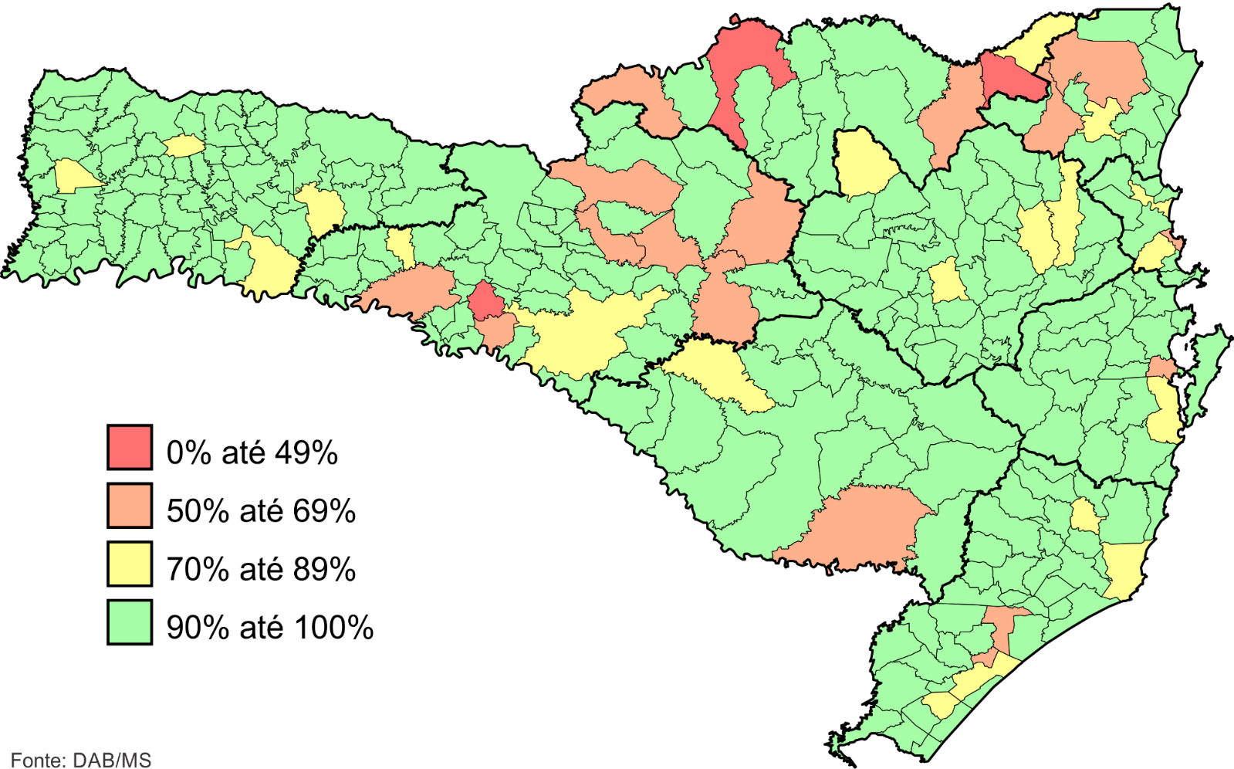
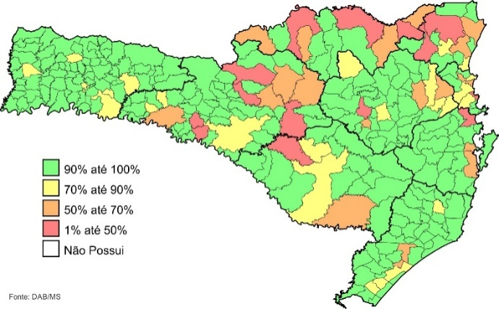
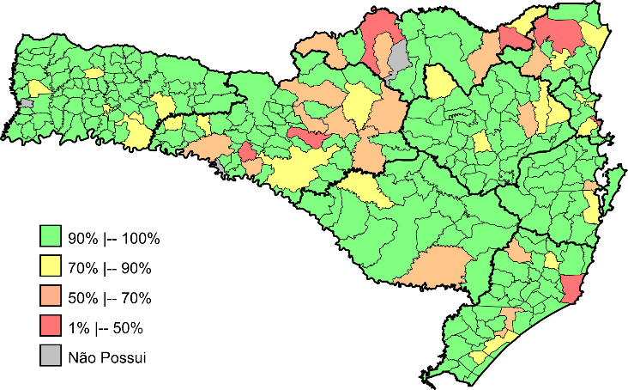
Cobertura populacional
da Estratégia Saúde Família
2015
2017
2016

Slide 44
Internações
por
Causas Sensíveis à Atenção Básica
Fonte: Datasus

Slide 45
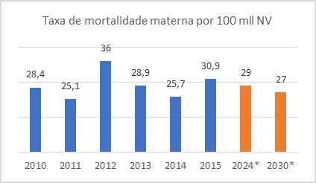
*Projeção
Fonte: Ministério da Saúde - Datasus
Brasil 2015 = 60,9
A redução da mortalidade materna e infantil está condicionada à implementação de uma política estadual que garanta acesso, acolhimento e resolutividade e que qualifique a atenção ao grupo materno-infantil.

Slide 46
Percentual de CRIANÇAS de 0 a 10 anos
com sobrepeso e obesidade no estado
CRIANÇAS DE SEIS MESES A MENORES DE DOIS ANOS
ANO | TOTAL AVALIADO | TOTAL COM PESO ELEVADO | PERCENTUAL DE PESO ELEVADO
2013 | 34.962 | 3.510 | 10,05%
2014 | 32.219 | 2.840 | 8,81%
2015 | 37.922 | 2.954 | 7,79%
2016 | 50.450 | 3.548 | 7,03%
2017 | 46.150 | 3.017 | 6,54%
CRIANÇAS DE DOIS ANOS A MENORES DE CINCO ANOS
ANO | TOTAL AVALIADO | TOTAL COM PESO ELEVADO | PERCENTUAL DE PESO ELEVADO
2013 | 60.050 | 5.007 | 8,34%
2014 | 54.267 | 4.591 | 8,46%
2015 | 62.584 | 5.103 | 8,15%
2016 | 72.738 | 5.774 | 7,94%
2017 | 72.006 | 5.202 | 7,22%
CRIANÇAS DE CINCO ANOS A MENORES DE DEZ ANOS
ANO | TOTAL AVALIADO | TOTAL COM PESO ELEVADO | PERCENTUAL DE PESO ELEVADO
2013 | 54.126 | 5.453 | 10,07%
2014 | 52.741 | 5.324 | 10,09%
2015 | 77.026 | 8.822 | 11,45%
2016 | 84.946 | 9.989 | 11,76%
2017 | 83.616 | 10.097 | 12,08%
Fonte: SISVAN/MS

Slide 47
Percentual de ADOLESCENTES com obesidade no estado
ADOLESCENTES
ANO | TOTAL AVALIADO | TOTAL COM OBESIDADE | PERCENTUAL COM OBESIDADE | TOTAL COM OBESIDADE GRAVE | PERCENTUAL COM OBESIDADE GRAVE
2013 | 60.233 | 4.634 | 7,69% | 891 | 1,48%
2014 | 55.662 | 4.329 | 7,78% | 902 | 1,62%
2015 | 87.492 | 8.230 | 9,41% | 1869 | 2,14%
2016 | 111.973 | 10.939 | 9,77% | 2624 | 2,34%
2017 | 110.311 | 11.392 | 10,33% | 2771 | 2,51%
Fonte: SISVAN/MS
Obs. Crianças – indicador peso para a idade
Adolescentes – indicador IMC por idade

Slide 48
Plano Estadual de Saúde
Objetivo: Reduzir riscos e agravos à saúde da população por
Meio de ações de vigilância e promoção da saúde
Metas:
Reduzir o número de óbitos infantis e fetais
Alcançar, em pelo menos 70% dos municípios, as coberturas
Vacinais adequadas ao calendário da criança
Reduzir a sífilis congênita
Ampliar o acesso ao diagnóstico e tratamento das hepatites
Aumentar a proporção de cura de casos novos tuberculose bacilífera
Reduzir a mortalidade por aids

Slide 49
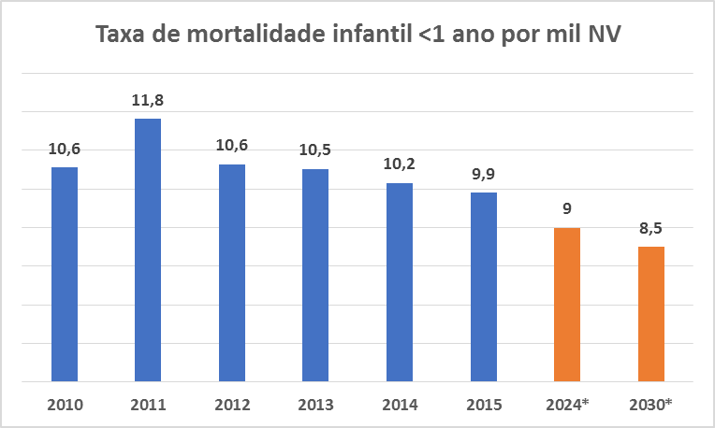
*Projeção
Fonte: Ministério da Saúde – Datasus.
Brasil 2015 = 12,48
A saúde materno-infantil é importante para avaliar a qualidade de vida de uma população, por retratar a realidade dos primeiros anos de vida e os cuidados com a saúde reprodutiva, pré-natal, parto e puerpério.

Slide 50
Cobertura Vacinal
Fonte: Sistema Informação PNI

Slide 51
Casos Novos de Sífilis Congênita
Fonte: Sinan – 2017 dados preliminares

Slide 52
Casos Confirmados e Taxa de Detecção
Fonte: Sinan – 2017 dados preliminares

Slide 53
Casos Confirmados e Taxa de Detecção
Fonte: Sinan – 2017 dados preliminares

Slide 54
CURA TUBERCULOSE BACILIFERA
Fonte: Sinan – 2017 dados preliminares

Slide 55
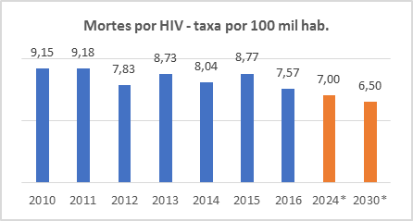
*Projeção
Fonte: Ministério da Saúde - Datasus
Brasil 2015 = 6,21
Um dos tipos de doença transmissível de maior mortalidade é a AIDS. Outras doenças transmissíveis que merecem atenção e controle são a sífilis congênita, a hepatite e a tuberculose, além das enfermidades transmitidas pelo Aedes Aegypti.

Slide 56
Plano Estadual de Saúde
Objetivo: Melhorar as condições de saúde do idoso e de portadores de doenças crônicas mediante qualificação da gestão e das redes de atenção
Meta: Reduzir a mortalidade prematura (<70 anos) por doenças crônicas não transmissíveis (DCNTS): doenças do aparelho circulatório, câncer, diabetes e doenças respiratórias crônicas

Slide 57
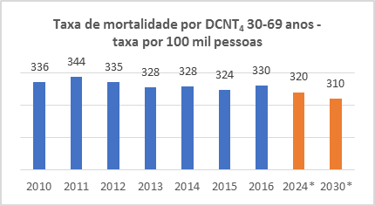
*Projeção
Fonte: Ministério da Saúde - Datasus
Brasil 2013 = 359
Desse conjunto, destacam-se quatro principais enfermidades (DCNT₄): neoplasias malignas, diabetes mellitus, doenças cardiovasculares e respiratórias crônicas (expectativa redução de 2% ano).

Slide 58
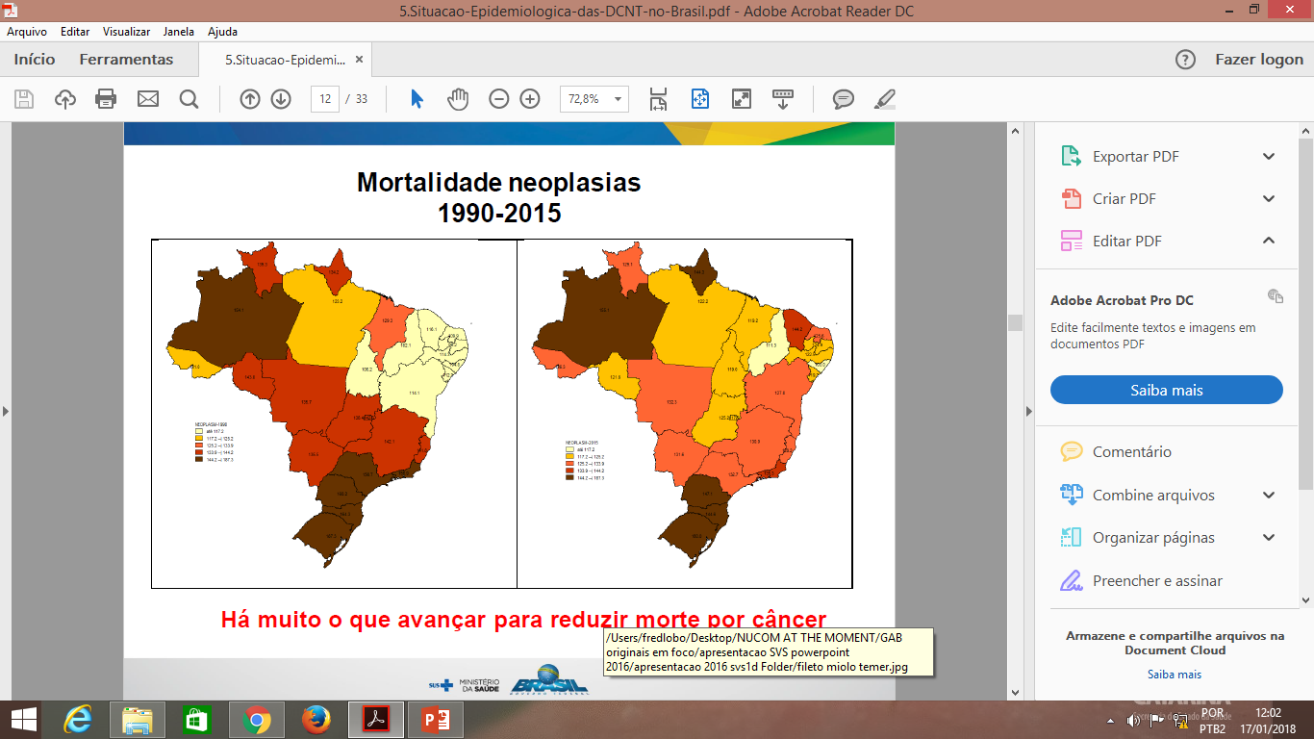
Mortalidade por neoplasias
1990 - 2015
Fonte MS
Há muito ainda o que fazer para reduzir mortes por câncer

Slide 59
Plano Estadual de Saúde
Objetivo: Articular o SUS com o subsistema de atenção a saúde
indígena, com observância as praticas de saúde e as medicinas
tradicionais, com controle social e garantia do respeito as
especificidades culturais.
Meta: Garantir a atenção a saúde à população indígena

Slide 60
População INDÍGENA
ações da área técnica Saúde do Homem com os técnicos do DISEI como: Oficina do Guia do Pré- Natal do Parceiro para Profissionais de Saúde e Guia de Saúde do Homem para ACS
integrar a área técnica do DISEI à Política Atenção Integral a Saúde do Homem (PNAISH) para posterior capacitação das 12 equipes de atenção básica visando a implementação da saúde nas 45 aldeias
reunião presencial com o MS e técnicos do DISEI

Slide 61
Plano Estadual de Saúde
Objetivo: Fortalecer a informação em saúde
Meta: Publicizar as ações desenvolvidas pelo SUS

Slide 62

Decreto nº 1168/2017
As listas de espera estão publicadas no portal eletrônico
da SES.
O cidadão encontrará o acesso na página da SES: www.saude.sc.gov.br
Video listas

Slide 63
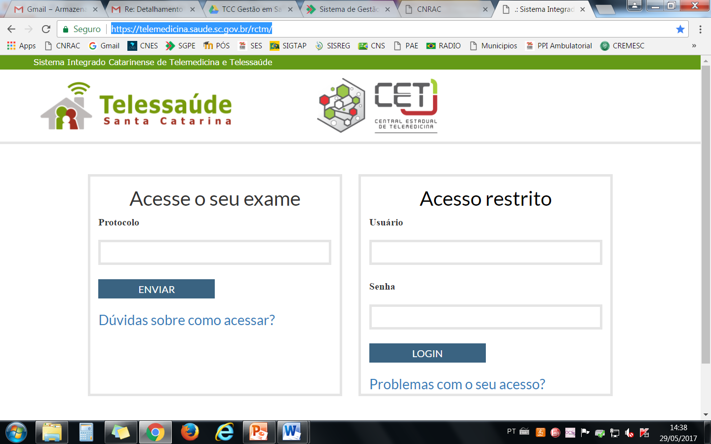
IMPLANTAÇÃO SISTEMA TFD – ONLINE
Permite acompanhar os processos Tratamento Fora de Domicílio na sua íntegra, inclusive com documentos obrigatórios anexados;
Propõe transformar o fluxo atual em processos digitais;
Busca a Transparência (médico, solicitante, paciente, executante, regulador, etc).
Link para acessar o sistema TFD ONLINE : https://telemedicina.saude.sc.gov.br/rctm

Slide 64
Plano Estadual de Saúde
Objetivo: Investir em qualificação e fixação de profissionais
e gestores para o SUS.
Meta: Ampliar o número de pontos do Telessaude Brasil Redes

Slide 65
Telessaúde SC
100% cobertura em SC
Número de Pontos Telessaúde em SC
Ano | Nº Pontos
2015 | 1.530
2016 | 1.822
2017 | 2.130*
(* Incremento de 40%)
Fonte: Telessaúde/SC, 2017

Slide 66
Plano Estadual de Saúde
Objetivo: Garantir acesso da população a serviços de qualidade, com equidade e em tempo adequado ao atendimento as necessidades de saúde, mediante aprimoramento da atenção especializada.
Meta: Habilitar serviços especializados na Atenção à Saúde

Slide 67
Construção/Implantação das
linhas de cuidado:
Plano Estadual Oncologia
Plano Obesidade e sobrepeso
Plano Doença Renal Crônica (finalizando...)
Plano Estadual Doenças Raras (inicio das discussões)

Slide 68
2017
40 processos para habilitações (17 já habilitados)
Leitos de AVC
Gestante de alto risco
Implante coclear
Leitos de retaguarda clinica
Unidade de cuidados prolongados
Neurocirurgia
Porta de entrada da rede de urgência
Uti
Unidade intermediária neo
Unidade canguru
Uti neo
Nutrição enteral e parenteral
Municípios | Valor anual da Portaria 2017
Apiúna | 339.660,00
Blumenau | 105.120,00
Caçador | 1.397.862,40
Capinzal | 1.861.500,00
Correia Pinto | 496.400,00
Curitibanos | 219.804,39
Diversos Laboratórios (qualicito) | 159.195,50
Gaspar | 1.551.250,00
Indaial | 775.625,00
Itajaí | 1.085.875,00
Jaraguá do Sul | 147.825,00
Mafra | 2.100.000,00
Otacílio Costa | 620.500,00
Timbó | 1.118.289,00
Videira | 4.345.201,40
 | 16.324.107,69

Slide 69
Período de 2015 a 2017 = 66 habilitações
Leitos de AVC (35)
Gestante de alto risco (5)
Implante coclear (1)
Leitos de retaguarda clinica (362)
Unidade de cuidados prolongados (15)
Radiologia (1)
Porta de entrada da rede de urgência (7)
Uti (60)
Unidade intermediária neo (17)
Unidade canguru (8)
Uti neo (70)
Nutrição enteral e parenteral (3)
Valor total = 67 milhões
Em + 40 municípios Beneficiando todas as Regiões de Saúde.

Slide 70
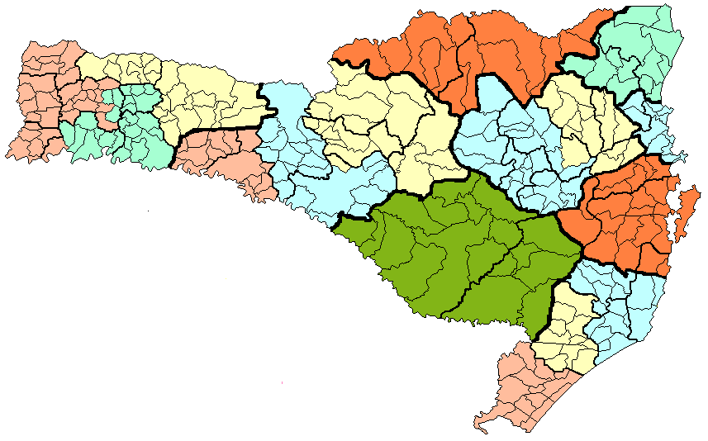
Insuficiência em Alta Complexidade
Cardiologia; - Gastroplastia;
Gestação de Alto Risco;
Neurologia; - Ortopedia.
Insuficiência em Alta Complexidade
- Gastroplastia; - Gestação de Alto Risco.
Insuficiência em Alta Complexidade
- Gastroplastia.
SUFICIENTE
Serviços de Alta Complexidade habilitados em SC.
SUFICIENTE
Cardiologia
Gastroplastia
Gestação Alto Risco
Nefrologia
Neurologia
Oncologia
Ortopedia
Insuficiência em Alta Complexidade
Cardiologia; - Gastroplastia;
Gestação de Alto Risco.
SUFICIENTE
Insuficiência em Alta Complexidade
Cardiologia.
Suficiência em Serviços de Alta Complexidade no Estado de SC
Insuficiência em Alta Complexidade
- Gastroplastia.
Notes:
70

Slide 71
Plano Estadual de Saúde
Objetivo: Fortalecer mecanismos de programação e regulação nas redes de atenção à saúde do SUS.
Meta: Elaborar modelos de padronização estadual para a programação e regulação das redes de atenção à saúde do SUS

Slide 72
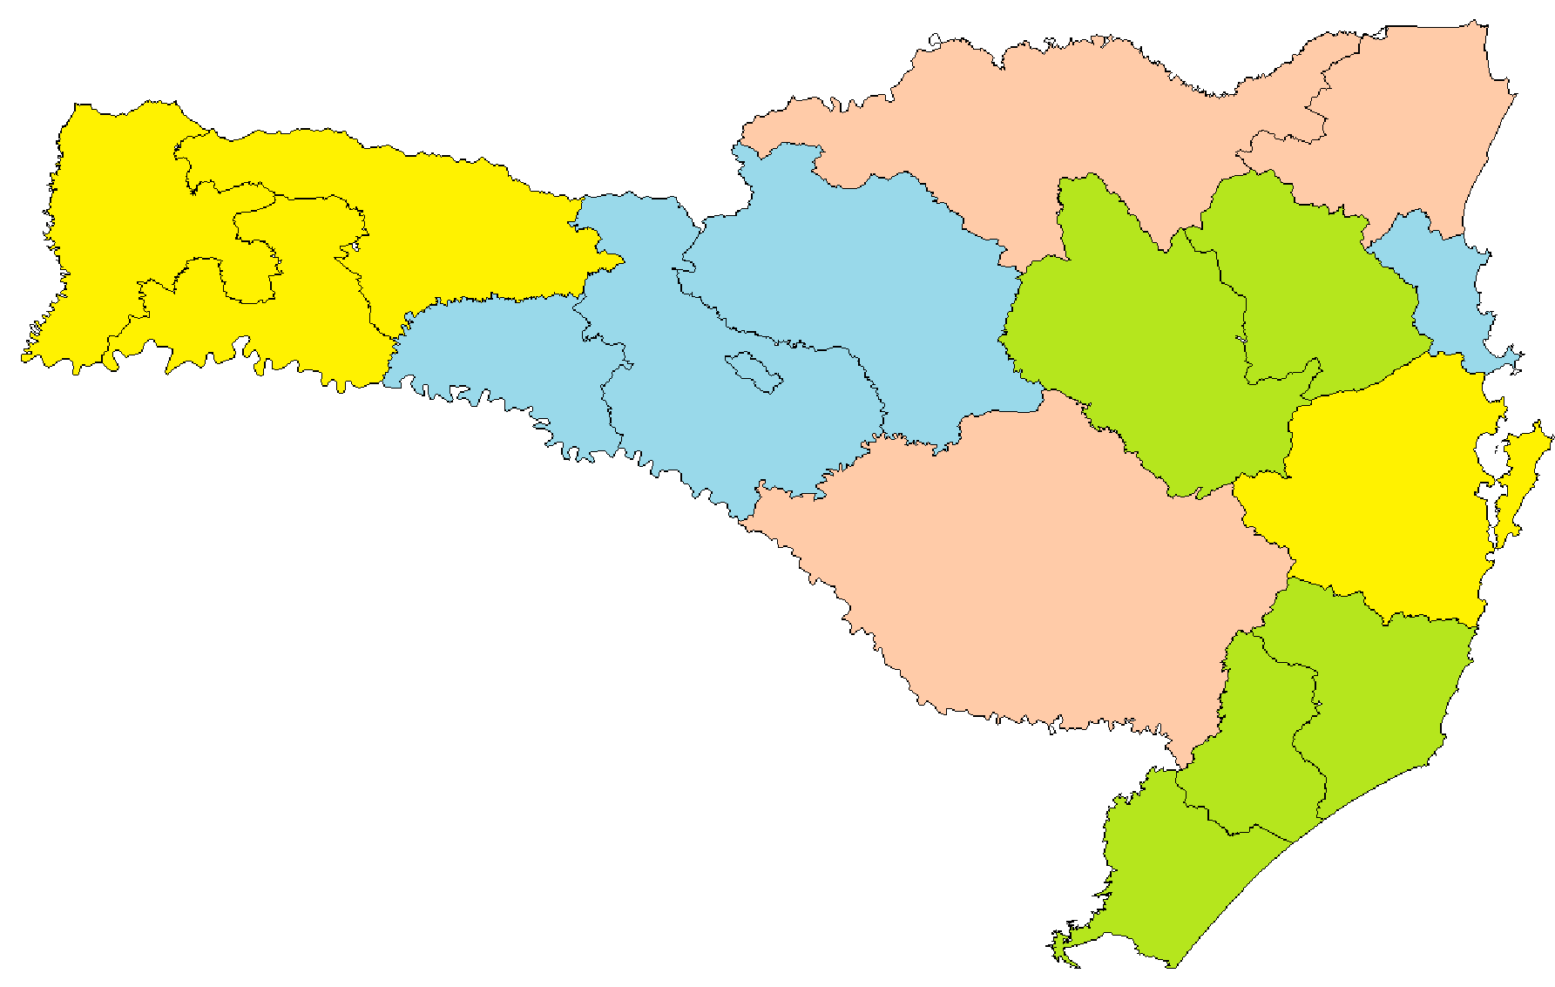
CONCLUSÃO DO PROCESSO DE IMPLANTAÇÃO
DAS CENTRAIS DE REGULAÇÃO DE INTERNAÇÕES HOSPILARES MACRORREGIONAIS
03/06/13
NE/Pl.Nort
Planalto Norte
Nordeste
Extremo
Oeste
01/07/14
Gde.Oeste
Xanxerê
01/08/14
Foz Itajaí
IMPLANTAÇÃO ÚLTIMA CRIH
01/06/2016
Vale Itajaí
Alto Vale do
Rio do Peixe
Médio Vale
do Itajaí
Foz do
Rio Itajaí
Oeste
Alto Uruguai
Catarinense
01/05/14
M. Oeste
Alto Vale
do Itajaí
Meio
Oeste
Grande
Florianópolis
01/11/13
Gde.Fpolis
Serra Catarinense
08 CR DE INTERNAÇÕES HOSPITALARES MACRORREGIONAIS SOB GESTÃO ESTADUAL
2016 – implantação da última com sede em Blumenau.
01/08/14
Serra Cat.
Laguna
01/04/14
Sul
Carbonífera
Extremo Sul
Catarinense
De janeiro à Outubro de 2017, já tínhamos 312.213 solicitações agendadas de consultas e exames;

Slide 73
AVANÇO NA POLÍTICA ESTADUAL DE REGULAÇÃO AMBULATORIAL
DIRETRIZES PARA OPERACIONALIZAÇÃO DAS CR AMBULATORIAIS:
Regulamentação do processo de agendamento de consultas e exames especializados através do Sistema Nacional de Regulação – SISREG.
PROTOCOLOS DE ACESSO PUBLICADOS:
Aprovados protocolos de acesso de diversas especialidades para serem adotados por todas as Centrais de Regulação, Atenção Primária a Saúde, Estratégia Saúde da Família e Equipe de Saúde Bucal.
PADRONIZAÇÃO DAS NOMENCLATURAS:
Aprovadas as nomenclaturas das agendas do sistema SISREG a serem utilizadas por todas as Centrais de Regulação.

Slide 74
SAMU
Novo modelo de gestão com integração entre Secretárias de Segurança Pública e Saúde
Passando de 08 Centrais de Regulação para 01 Central
Amplia a frota de ambulâncias com 40 unidades de suporte intermediário, 23 de suporte avançando e 02 aviões com equipe de segunda a sexta-feira

Slide 75
Plano Estadual de Saúde
Objetivo: Implantar ações de gerenciamento de risco sanitário e de saúde ambiental
Metas:
Implantar o Plano de Preparação e Respostas do Setor Saúde aos Desastres
Aumentar e qualificar a vigilância da qualidade da água para consumo humano
Reduzir a subalimentação do Sisagua

Slide 76
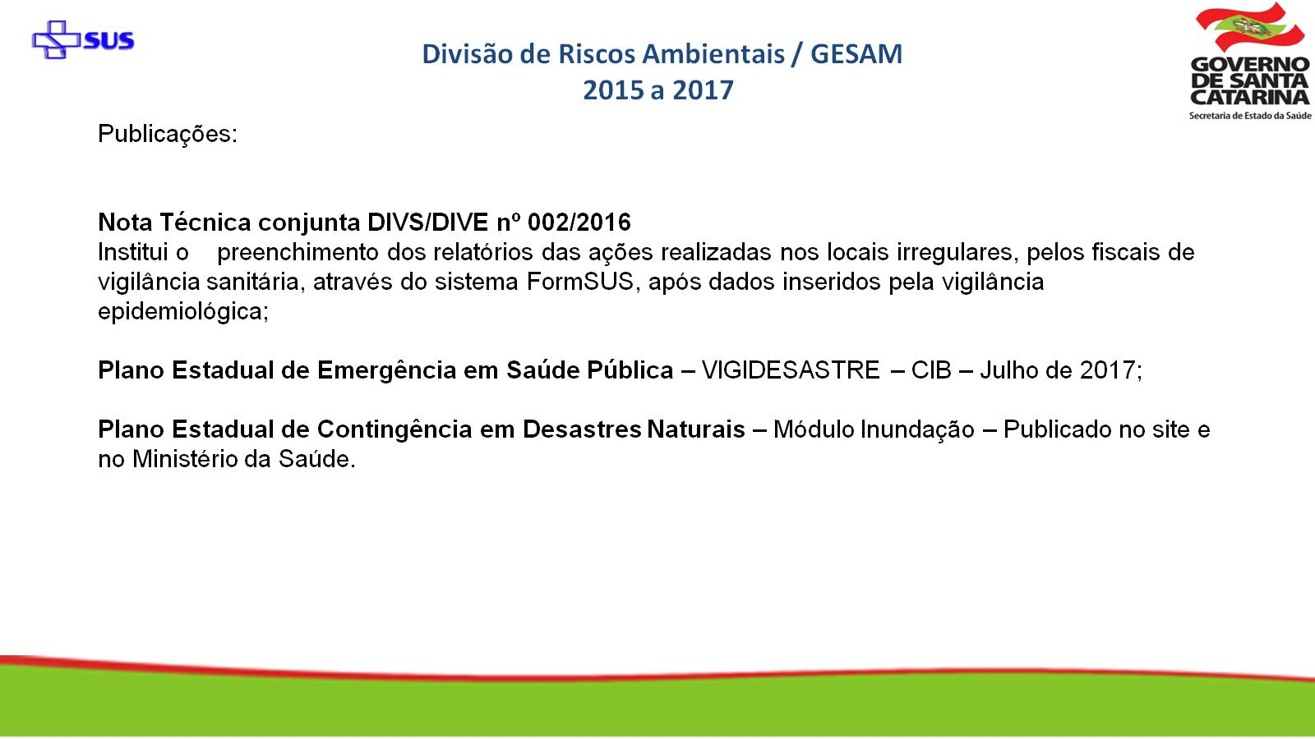
Divisão de Riscos Ambientais/GESAM
2015 - 2017

Slide 77
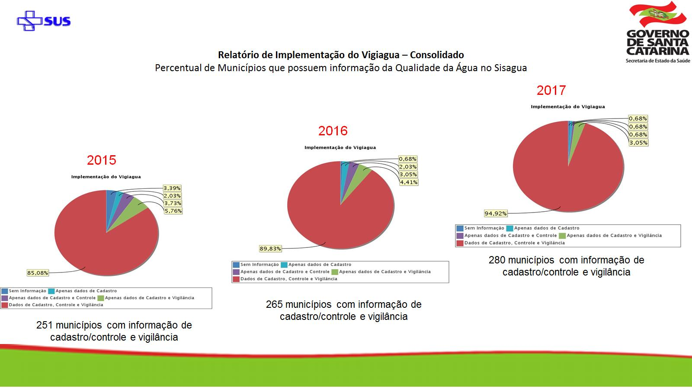
Relatório de Implementação do Vigiágua – Consolidado
Percentual de Municípios que possuem informação da Qualidade da Água no Siságua

Slide 78
Plano Estadual de Saúde
Objetivo: Incentivar a cooperação com o poder judiciário para a adequada garantia do direito à saúde
Meta: Reduzir o número de processos judiciais na SES

Slide 79
EVOLUÇÃO DE 2010 a 2017 NOVOS PACIENTES
Medicamentos
2010 – Início do MEJUD
2011 - Aumento de 22%
2012 – Aumento de 31%
2013 – Aumento de 26%
2014 – Aumento de 4%
2015 – Aumento de 37%
2016 – Redução de 10%
2017 – Redução de 5%
Fonte: sistema MEJUD

Slide 80

Atendimento: Valor acumulado
R$ 1.000.738.402,40
*Guias emitidas para ADR/Municípios
Medicamentos
2010 - R$ 107.413.375,20
2011 - R$ 106.934.970,25
2012 - R$ 104.523.368,15
2013 - R$ 138.121.143,41
2014 - R$ 151.616.750,00
2015 - R$ 150.411.861,91
2016 - R$ 114.401.861,94
2017 – R$ 140 milhões
Fonte: sistema SGM² - Dados 23/01/2018

Slide 81
Medicamentos
Devoluções – Acumulado
R$ 114.162.549.,21
2010 - R$ 9.094.063,51
2011 - R$ 9.436.116,39
2012 - R$ 15.516.716,24
2013 - R$ 19.897.118,26
2014 - R$ 19.171.550,03
2015 - R$ 16.941.979,92
2016 - R$ 14.819.649,55
2017 - R$ 9.285.355,31
Fonte: sistema SGM² - Dados 23/01/2018

Slide 82
JUDICIALIZAÇÃO DA SAÚDE
Ano Gasto R$
2017 151.841.139,00
2016 155.423.859,00
2015 153.185.811,02
2014 156.957.764,20
2013 128.681.490,41
2012 112.650.984,02
2011 110.913.729,71
Fonte: Gplad e SIGEF

Slide 83
PROGRAMA S-CODES – JUDICIALIZAÇÃO
SECRETARIA DE ESTADO DE SAÚDE - SES
Programa informatizado de gestão desenvolvido para controle e gerenciamento das demandas judiciais;
Acesso via web - medidas de segurança (acesso controlado e monitorado);
Acompanha o processo judicial e registra demais diligências administrativas;
Módulos específicos para cada etapa de processamento da demanda (favorece o controle e agiliza o seu processamento);
Permite visualização pela Procuradoria de registros de diligências, pareceres técnicos e acompanhamento do cumprimento de cada demanda, diminuindo comunicação paralela;
Extração de relatórios gerenciais automatizados e personalizados (arquivos digitais).
A SES POSSUI APROX. 30.000 PROCESSOS ATIVOS (NOV/2017)
(jan/2016 16.000 processos)

Slide 84
IMPLANTAÇÃO DO NAT-JUS
Convênion°174/2015 com as Comarcas de Palhoça e São José como piloto.
Convênio foi ampliado (2017) incluindo 9 comarcas estaduais -Pomerode, Fraiburgo, Urubici, Gaspar, Itapema, Xanxerê, Jaraguá do Sul, Porto Belo e Sombrio.
Foi assinado ainda como projeto piloto convênio com a Justiça Federal de Itajaí que está em fase de implantação.
COMAJ – Gestão da Judicialização

Slide 85
OUTRAS AÇÕES
2017

Slide 86
REDE HOSPITALAR – leitos SUS
Tipo | Leitos SUS | Leitos não SUS | Total Leitos | %
Adm. Própria | 2.160 | 72 | 2.232 | 15,35
Adm. Organização Social | 503 | 10 | 513 | 3,53
Contratualizado | 3.325 | 804 | 4.129 | 28,38
Credenciado | 1.417 | 424 | 1.841 | 12,65
Federal | 213 | 15 | 228 | 1,57
Hospitais Municípios em Plena | 4.393 | 1.210 | 5.603 | 38,52
Total | 12.011 | 2.535 | 14.546 | 100%

Slide 87
TELEMEDICINA DE SC REFERÊNCIA NACIONAL
Ministro da Saúde, pretende replicar a experiência de sucesso do Sistema de Telemedicina do Estado de Santa Catarina:
http://jconline.ne10.uol.com.br/canal/cidades/noticia/2016/08/15/ministro-da-saude-quer-implantar-telemedicina-para-otimizar-recursos-do-sus-248784.php
Resultados que vem sendo alcançados:
Economia para Estado com impressão de filmes RX: R$ 1.344.903,00/ano
Sustentabilidade: redução de impactos ambientais inerente ao uso de películas.
Agilidade no diagnóstico, resolutividade no encaminhamento, gerenciamento da fila de espera e redução de deslocamentos de pacientes.
Meta: Expansão de Modalidades - Eletroencefalograma, Espirometria e Retinografia
Necessitando recurso novo para operacionalização

Slide 88
Transplantes de órgãos em SC (líder em captação de órgãos)
Número total
Tipos de órgão - 2016 (%)
Obs.: De coração foram 8 transplantes

Slide 89
DIVE - Diretoria de Vigilância Epidemiológica
Campanhas de Vacinação contra Influenza (gripe) e Intensificação da vacinação contra tétano, HPV e Meningo C em adolescentes
  Influenza:
  1.641.464 vacinados em 2015
  1.705.930 vacinados em 2015
  1.704.615 vacinados em 2017
  HPV:
  274.796 doses aplicadas em meninas (2015)
  69.652 doses aplicadas em meninas (2016)
  160.102 doses aplicadas em meninos e meninas (2017)
  Meningite C: 14.500 doses aplicadas (início da vacinação em 2017)

Slide 90
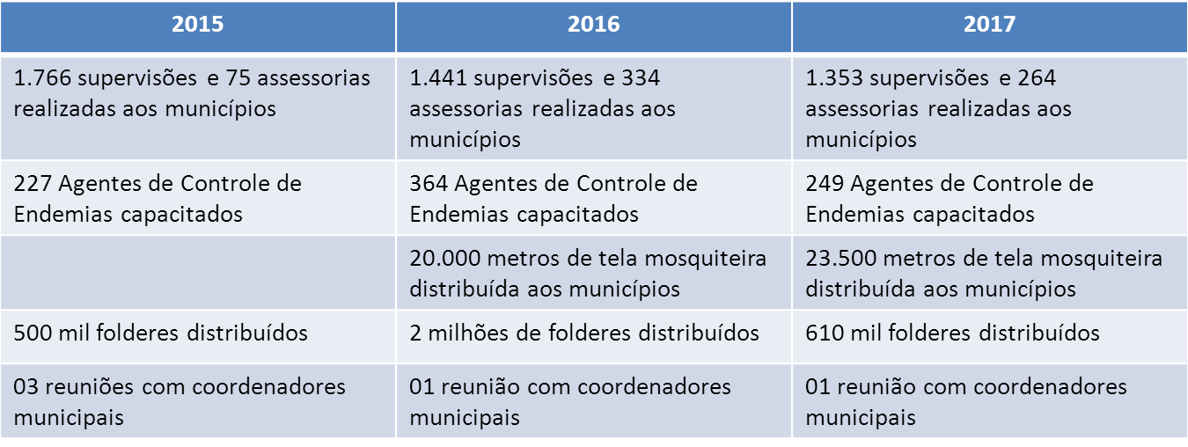
Ações de Vigilância, Prevenção e Controle do
Aedes aegypti
Estrutura: 8 veículos UBV, 58 bombas costais motorizadas, 19 veículos para Gerências Regionais (supervisão), 01 Laboratório de Entomologia Central, 16 Regionais e 24 Municipais .
Força de trabalho DIVE e GERSAS: 28 biólogos, 06 supervisores, 22 Agentes auxiliares de Saúde Pública (Chapeco, SMO, Itajaí, Joinville, Florianópolis e Xanxerê) e 26 técnicos de laboratório.

Slide 91
Descentralização do Sistema de Informação sobre Mortalidade (SIM) para os 295 municípios
Dia Mundial da Saúde: Ação do #secuidaSC
  Promoção de hábitos saudáveis (alimentação saudável, atividade física, redução do consumo de álcool e cessação do tabagismo) de forma a evitar Doenças Crônicas Não Transmissíveis (DCNT)
Plano Nacional de Eliminação da Tuberculose como problema de saúde pública
  Integração entre ações de Vigilância Epidemiológica e Atenção Básica
  Ampliar diagnóstico e reduzir incidência, mortalidade e abandono do tratamento
Cooperação Interfederativa para Enfrentamento da Epidemia HIV/AIDS em Santa Catarina
  1ª fase: Repasse de R$ 1,5 milhão repassados aos 12 municípios envolvidos: Florianópolis, Palhoça, São José, Criciúma, Lages, Brusque, Blumenau, Jaraguá do Sul, Joinville, Itajaí, Balneário Camboriú e Chapecó.

Slide 92
DIAF
Diretoria de Assistência Farmacêutica
  Componente especializado:
    - Descentralizado nos 295 municípios
    - Atendimento em 2015/2016 – 116.000 pacientes
    - Atendimento em 2017 – 123.000 pacientes

Slide 93
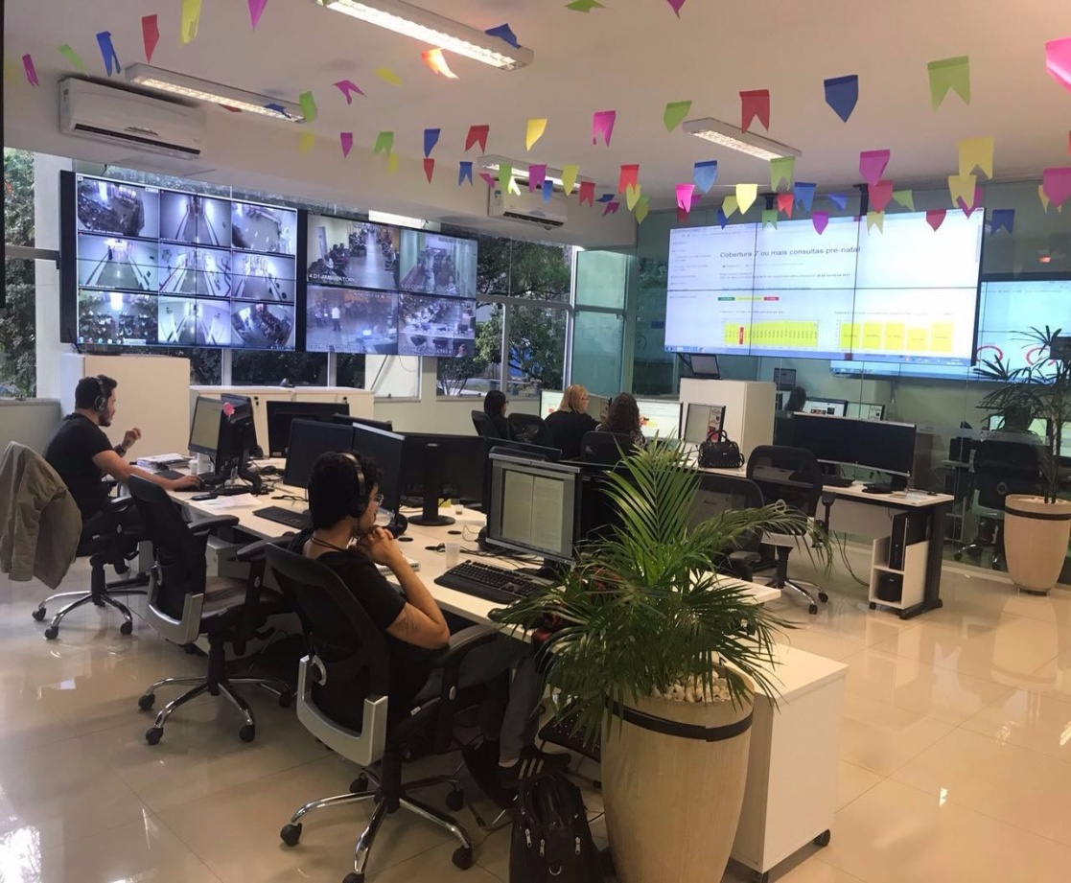
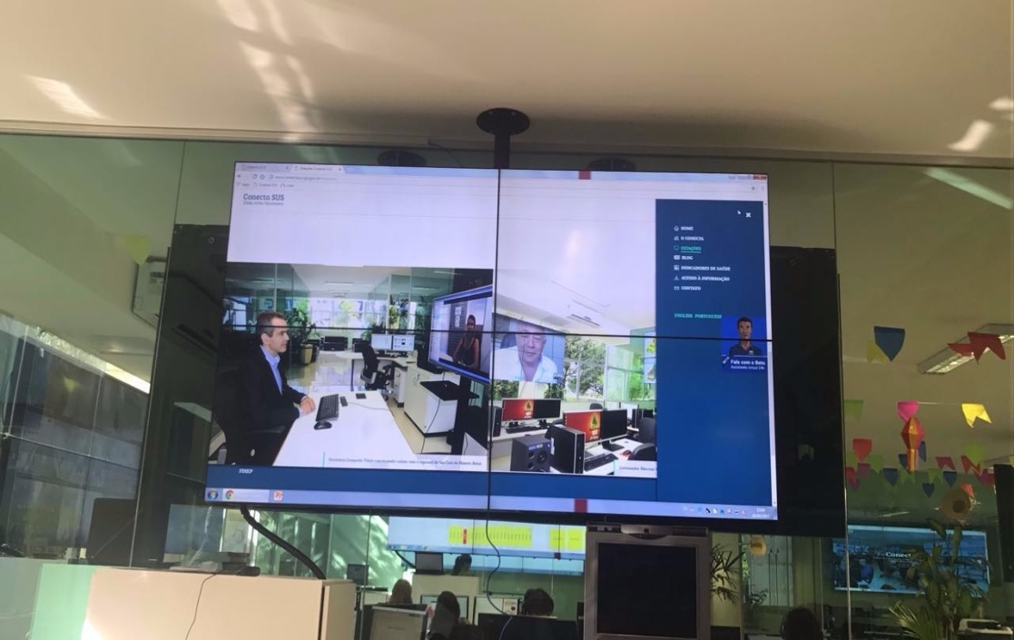
CONECTA SUS/ SANTA CATARINA
Análise dos Dados
Divulgação das informações
Prover informações atualizadas
Melhoria na Gestão
Planejamento Estratégico
Avaliação dos indicadores

Slide 94
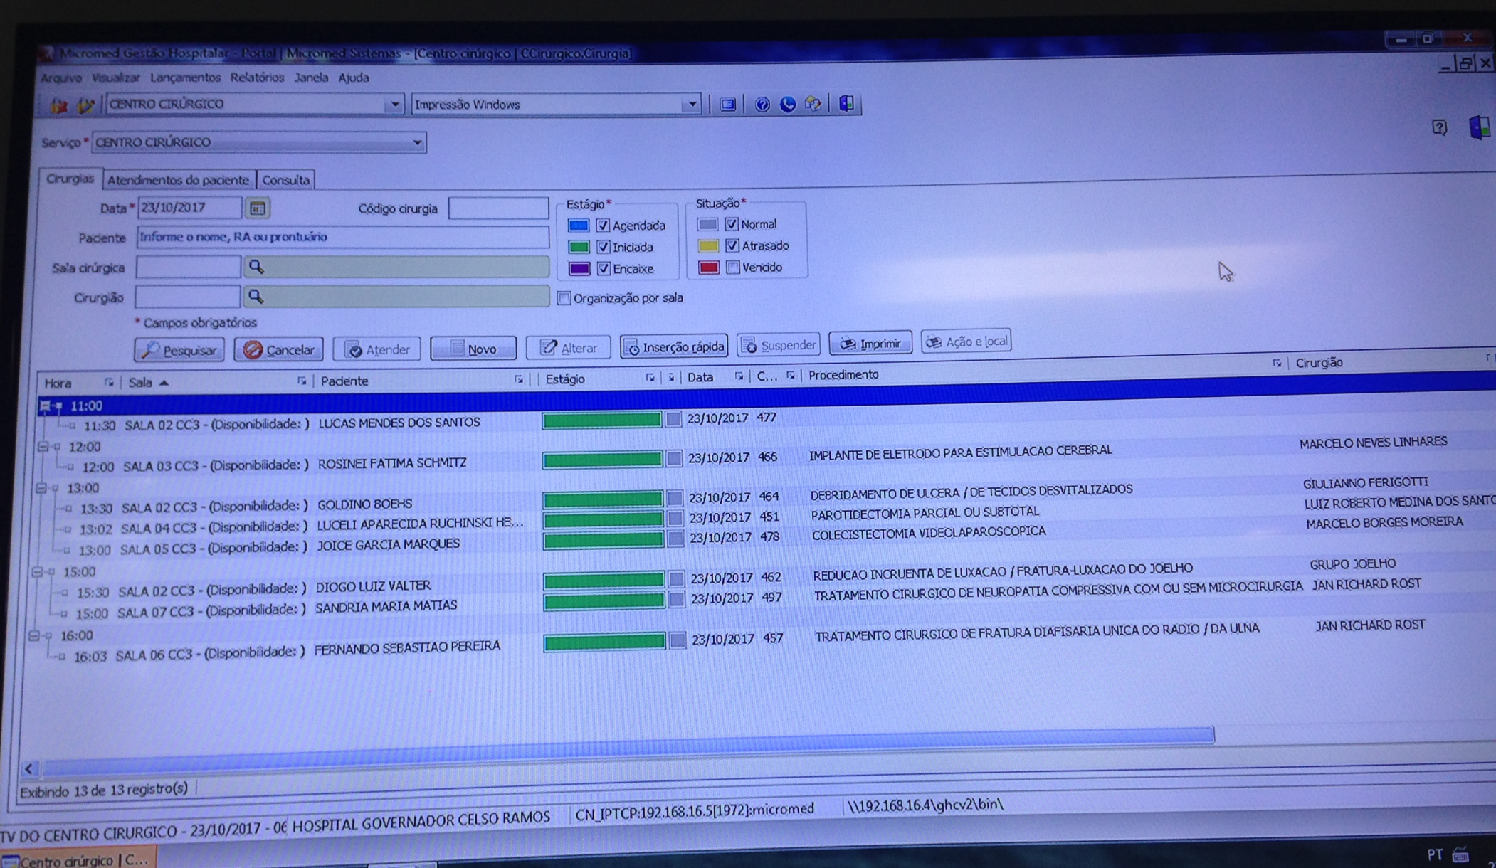
NOVA VERSÃO GERENCIAMENTO DO MÓDULO DO CENTRO CIRURGICO – PROJETO PILOTO HGCR

Slide 95

SISTEMA DE INFORMAÇÕES HOSPITALARES WEKNOW

Slide 96
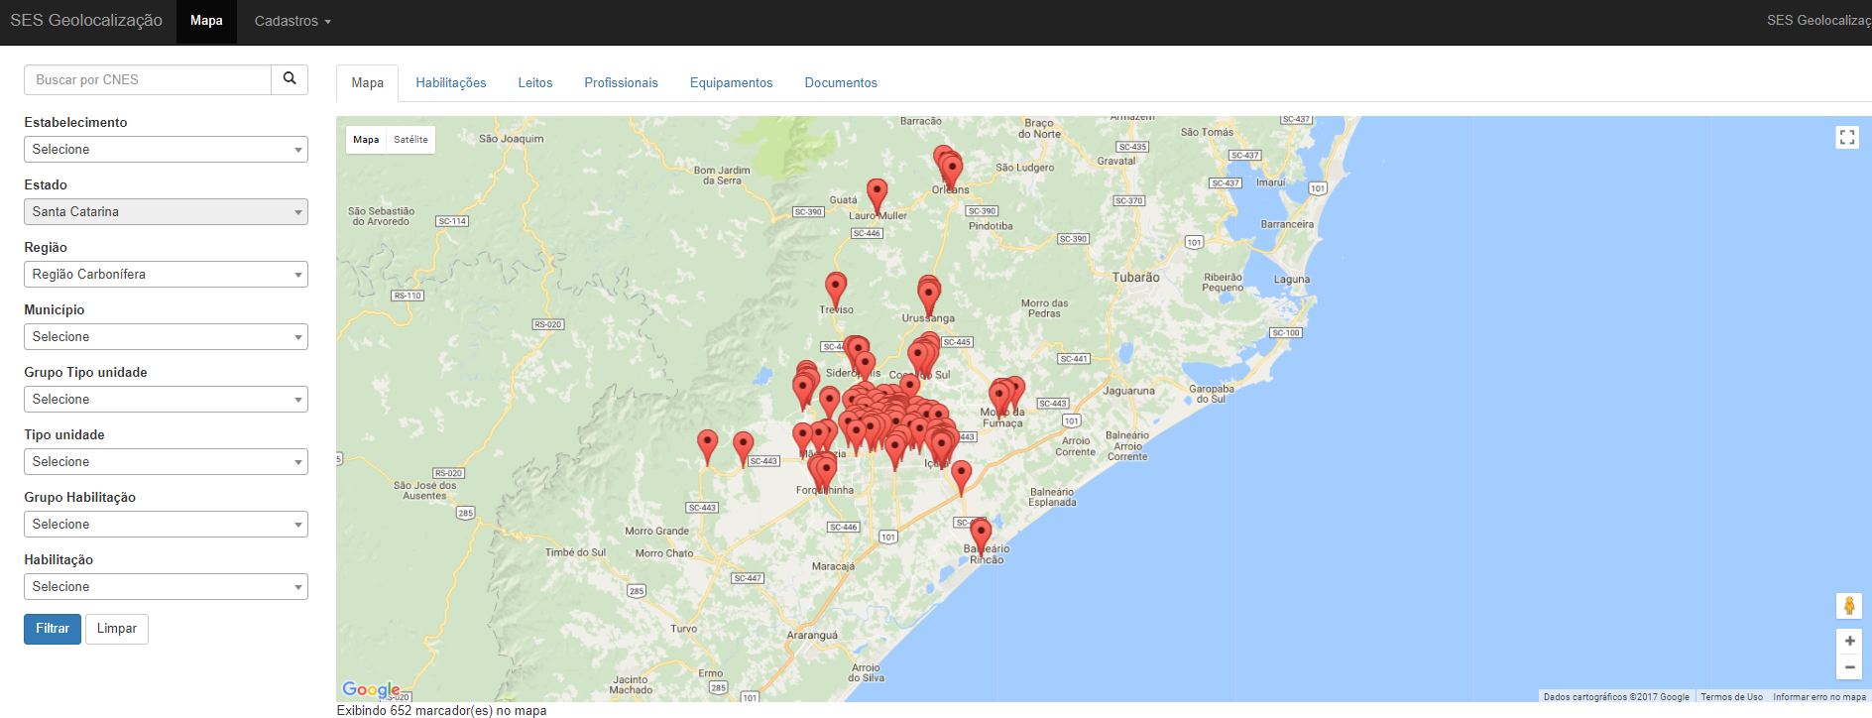
SISTEMA DE GEOLOCALIZAÇÃO
Sistema que possibilita visualizar todos os Estabelecimentos de Saude classificados por Tipo, Habilitação, Município, Região e Macro Região, permitindo uma vez selecionado um Estabelecimento consultar suas habilitações, leitos, profissionais, equipamentos e contratos.
Na segunda etapa deste projeto será possível visualizar a Contratualização dos estabelecimentos de saúde permitindo cruzar dados dos contratos x produção e assim aferir se o contratado está sendo produzido.
VIDEO

Slide 97
Gestão Financeira
Criação do Comitê Gestor de Despesas (prevenção do equilíbrio orçamentário e financeiro)
Criação da CAPI ( Comissão de Avaliação de Processos por Indenização) - Avaliação de despesas de caráter excepcional realizada pela SES
Redução de valores de contratos em 15% para 2018 – 39 milhões
Implantação do sistema de rastreamento de notas fiscais dentro do SGPE (Sistema de Gerenciamento de Processos Administrativos)
Detalhamento de fontes de recursos – identificando origem e destino de cada recurso
E muitas outras ações inovadoras na parte financeira/administrativa

Slide 98
CONVÊNIOS CELEBRADOS 2015 A 2017
MUNICÍPIOS E ENTIDADES PRIVADAS
PERÍODO: 01/01/2015 ATÉ 31/12/2017
MUNICÍPIOS | QUANTIDADE | VALOR (R$)
EQUIPAMENTOS P/ UNIDADES MUNICIPAIS DE SAÚDE | 56 | 10.528.015,67
CONSTRUÇÃO, REFORMA E AMPLIAÇÃO DE UNIDADES MUNICIPAIS DE SAÚDE | 12 | 8.245.065,51
VEÍCULOS P/ MUNICÍPIOS | 46 | 4.729.500,43
CUSTEIO MUNICIPAL | 25 | 6.899.460,02
TOTAL | 139 | 30.402.041,63
ENTIDADES PRIVADAS | QUANTIDADE | VALOR (R$)
CUSTEIO E MANUTENÇÃO | 84 | 162.008.609,53
VEÍCULOS | 0 | 0,00
EQUIPAMENTOS P/ UNIDADES HOSPITALARES | 62 | 32.957.770,00
CONSTRUÇÃO, REFORMA E AMPLIAÇÃO DE UNIDADES HOSPITALARES | 22 | 103.077.474,32
TOTAL | 168 | 298.043.853,85
TOTAL GERAL | 307 | 328.445.895,48

Slide 100
OBRAS REALIZADAS E AQUISIÇÃO DE EQUIPAMENTOS
Inauguração da UTI e Centro Cirúrgico do HIJG (Florianópolis);
Inauguração da UTI infantil do Hospital Infantil Dr. Jeser Amarante Faria (Joinville);
Inauguração da UTI adulto Hospital Dr. Waldomiro Colautti;
Abertura de leitos de internação (clínica cirurgica e clínica médica);
Ampliação da sala de recuperação do Centro Cirúrgico da MDV;
Aquisição de um tomógrafo para o HGCR;
Aquisição de 2 equipamentos de hemodinâmica para o ICSC;
Aquisição de um novo Raio X na MCD;
Reforma e ampliação do almoxarifado, garagem e farmácia do HNR;
Substituição das autoclaves do HGCR;
Sub-estação da EFOS;
Aquisição de um nova cisterna do HIJG;
Recuperação geral no HRSJ.

Slide 101
Perspectivas
2018

Slide 102
PREVISÃO DE DESPESAS DOS HOSPITAIS PRÓPRIOS PARA O ANO DE 2017 (continuidade 2018)
2017 – R$1.013.552.360,85
2016 – R$1.051.794.885,45
Economia de R$ 38.242.524,60 / ANO

Slide 103
ESTUDO DE CUSTOS SOBRE O USO DE MATERIAL DESCARTÁVEL X MATERIAL DE TECIDO NAS UNIDADES HOSPITALATES
Substituição material de tecido por descartável
Custo atual: R$ 6.963.206,63
Custo com a substituição: R$ 5.862.959,80
Economia de R$ 1.100.246,83/ ANO 2018

Slide 104
PRINCIPAIS ITENS DE REDUÇÃO DAS DESPESAS
HORA-PLANTÃO E SOBRE-AVISO
REDUÇÃO 28 MILHÕES
SERVIÇO DE TERCEIROS
REDUÇÃO 9 MILHÕES

Slide 105
PREVISÃO DE REDUÇÃO DAS DESPESAS EM 2018
VISITAS HOSPITALARES DE REDUÇÃO DE CUSTOS - CONFORME ORGANOGRAMA GECRE/2018 - R$ 22,8 MILHÕES
SUBSTITUIÇÃO MATERIAL DE TECIDO POR DESCARTÁVEIS – R$ 1.1 MILHÕES
REDUÇÃO ANO DE 2017 – R$38 MILHÕES
PREVISÃO
Economia de R$ 61,9 MILHÕES

Slide 106

TERCEIRIZAÇÃO DE SERVIÇOS DE RADIOLOGIA
Previsão de redução de custos em manutenção dos equipamentos;
Controle e manutenção realizada pelo software de compras eletrônicas (Superintendência
de Compras – SUC/SES)

Slide 107

Soluções em andamento ou previstas:
Regionalização dos serviços de saúde;
Fortalecimento da rede de atenção a saúde;
Busca de definição das responsabilidades pela manutenção do sistema de saúde, entre União, Estado e Municípios.

Slide 108
Muito Obrigado!
Acélio Casagrande
Secretário de Estado da Saúde

